Slide 1
Обачність в Інтернеті

Slide 2
7 лютого 2023 року у світі відзначається День безпечного Інтернету (Safer Internet Day)
під гаслом “Разом для найкращого Інтернету”. Це буде вже 20 День безпечного Інтернету.

Slide 3
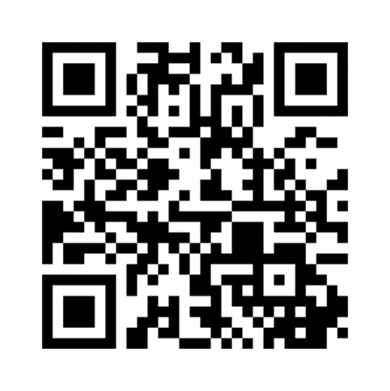
Мозковий штурм «Асоціації, які виникають у вас при вимовлянні слова Інтернет»

Slide 4
Кібербулінг – що це?
Перегляд та обговорення відео

Slide 5
ЩО РОБИТИ, ЩОБ ЗМЕНШИТИ РИЗИК КІБЕРБУЛІНГУ?
Контролюй поширення своєї особистої інформації та налаштуй приватність у власних акаунтах
ПАМ’ЯТАЙ!
Вся інформація про тебе, фотографії, листування чи переписки у будь-який час можуть опинитися у руках зловмисників.
Перевіряй все, що надсилаєш знайомим і незнайомим людям, та публікуєш в Інтернеті
ЦИФРОВИЙ СЛІД
Усе, що залишається у пам’яті мережі: відкриття акаунтів, створення паролів, відвідування певних сайтів, лайки, коментарі, покупки тощо.
Додавай у «друзі» тільки реально знайомих безпечних людей
Критично стався до інформації, розміщеної в Інтернеті, та перевіряй її за допомогою декількох джерел.

Slide 6
Завдання «Бережіть свої таємниці»

Slide 7
Рекомендації щодо створення надійних паролів
Що треба робити
• Використовуйте для важливих облікових записів унікальні паролі.
• Кожен пароль має містити принаймні вісім символів.
• Кожен пароль має складатися з комбінації букв (великих і малих), цифр і спеціальних символів
Чого не треба робити
Не можна використовувати як пароль особисту інформацію (ім’я та прізвище, домашню й електронну адресу, номер телефону, номер паспорта, дівоче прізвище матері, дату народження тощо) чи звичайні слова.
• Не можна використовувати паролі, які легко вгадати: власне прізвисько чи відображуване ім’я, назву школи, улюблену футбольну команду тощо.
• Не можна розкривати свої паролі нікому, крім батьків чи опікуна.
Бережіть свої таємниці

Slide 8
Порада зі створення дуже надійного пароля
Придумайте чи згадайте цікаву фразу, яку буде легко запам’ятати. Це може бути рядок з улюбленої пісні, слова з фільму, назва книжки тощо.
• Візьміть першу букву (чи дві букви) кожного слова у фразі. Запишіть їх латиницею.
• Замініть деякі букви символами.
• Зробіть деякі літери великими, а деякі малими.

Slide 9
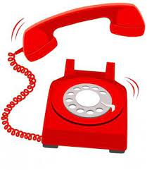
Допомога
Телефон Національної дитячої лінії довіри, куди ти можеш зателефонувати та поділитися усіма своїми переживаннями, а також отримати консультацію: 0 800 500 225 або 116 111

